Slide 1
学习目标
一、浏览、学习课程资源
二、完成形考任务 三、参与网上教学活动 四、积极参加护理伦理学课程讨论 五、每周登录国开学习网，参加本课程学习不少于1小时，发帖不少于10条。

Slide 2
导学方案

Slide 3
课程说明
《修辞与言语艺术》是现代语言学中研究语言应用的一门学科，是文科各专业的必修课（或选修课）。使用由中央电大出版社出版、胡吉成主编的《修辞与言语艺术》。
言语交际活动是一种社会行为，无论哪个行业，无论口语还是书面语交际都必须贯彻国家的语言政策，遵守言语和用字规范。因此，本课程有很强的实践性，需要坚持理论与实践相结合的原则，让规范的言语交际活动在生活和工作上起作用。

Slide 4
教学目的
本课的教学要求做到：
（一）在教学内容和理论体系上注意做好与“现代汉语课”的衔接。
（二）本课程的实践性很强，因此在教学基本知识理论时要注意引导学生注意实践联系，重在实践练习，做到学以致用；教学要讲求适用，使学生通过课程基本知识的学习有切实的收获。
（三）修辞是一种创造性的语言实践活动，教学中要注意让学生摆正创新与规范的辩证关系，注意语言运用的规范。
（四）修辞学的教学要突出当前社会生活的修辞实践，因此教学中要注意引用当前口语、报刊、影视剧的修辞用例，突出修辞的时代感。

Slide 5
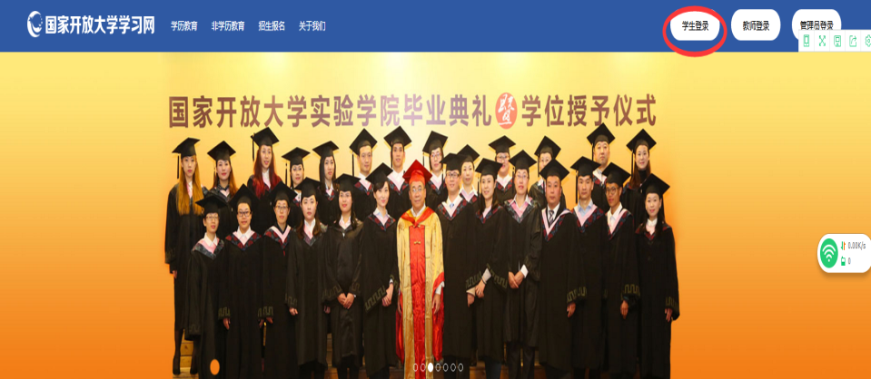
打开国家开放大学学习网（www.ouchn.cn）,选择“学生登录”

Slide 6
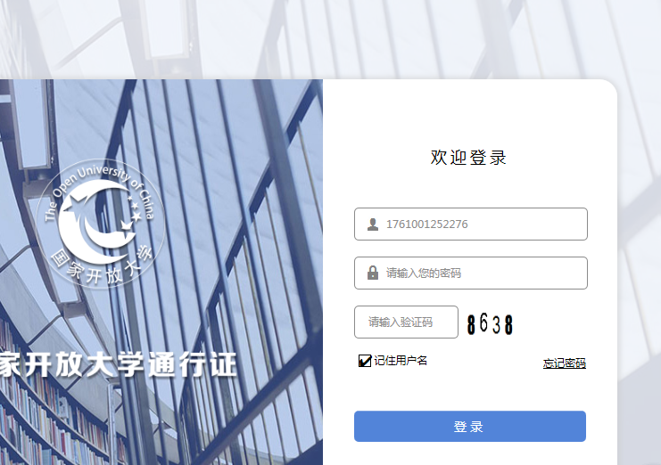
学号和出生年月（密码）登录
出生日期

Slide 7
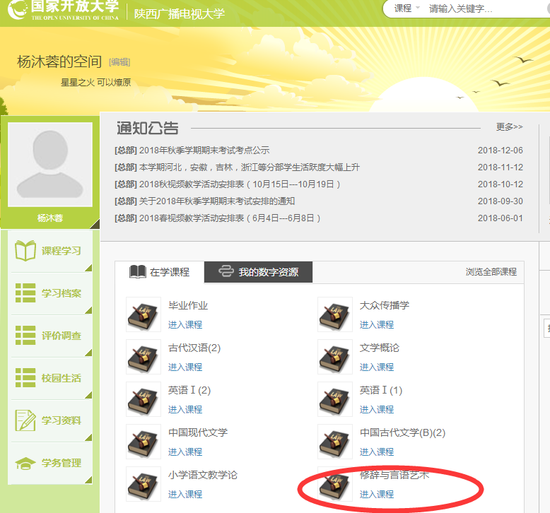
进入课程----点击进入课程

Slide 8
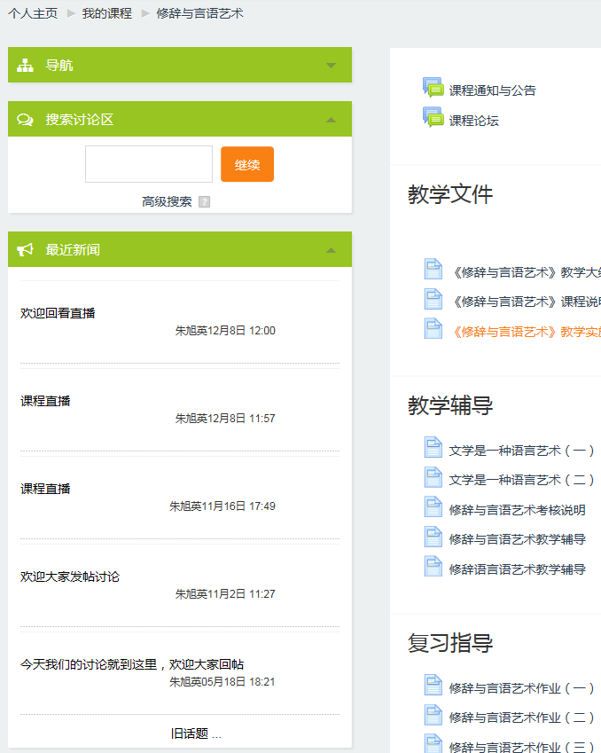
打开《修辞与言语艺术》课程页面，浏览、学习课程资源

Slide 9
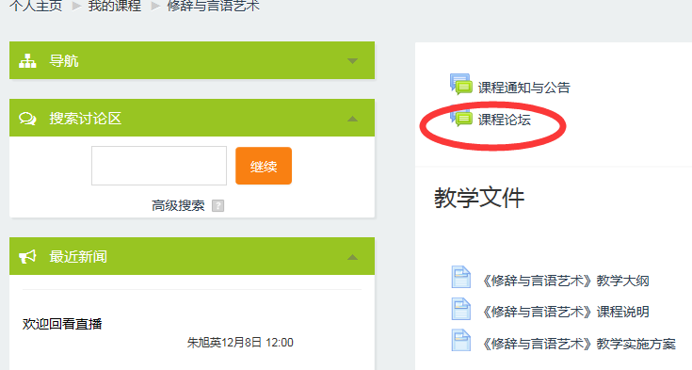
亲爱的同学，在课程《修辞与言语艺术》的学习过程中总会遇到各种问题，请不要灰心气馁，下面我们将为你提供两种解决问题的途径： 1. 在“常见问题”中搜索 请先进入“常见问题”栏目搜索自己的问题查找答案。 2. 将问题发表在课程论坛中 如常见问题中无法找到问题，将问题发表在此论坛中，在这里你会得到老师及小伙伴的热情帮助，同时也希望你能积极的参与到互动当中，为大家答疑解惑。相信大家共同营造的互帮互助的学习氛围会为每一位学伴 带来愉悦的感受，期待我们共同的进步与提高~加油~！

Slide 10
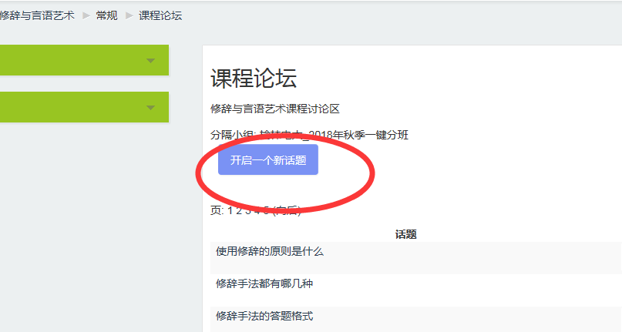
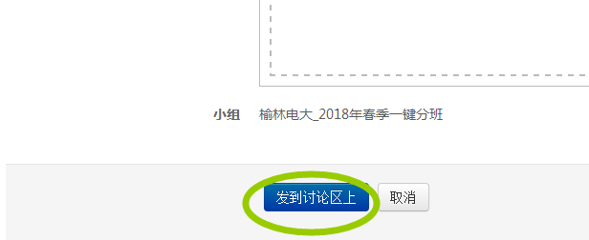
开启新话题，发到课程讨论区

Slide 11
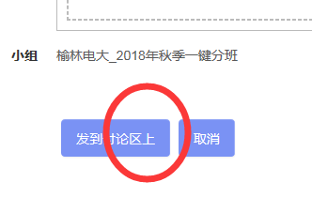
如何发帖

Slide 12
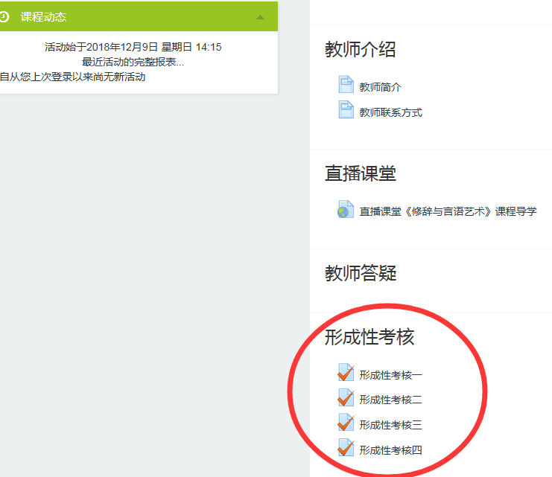
点击形考任务—开启我们的网上作业

Slide 13
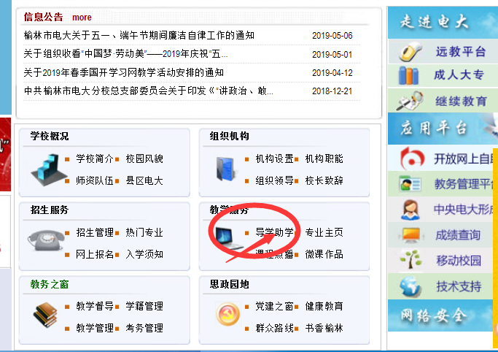
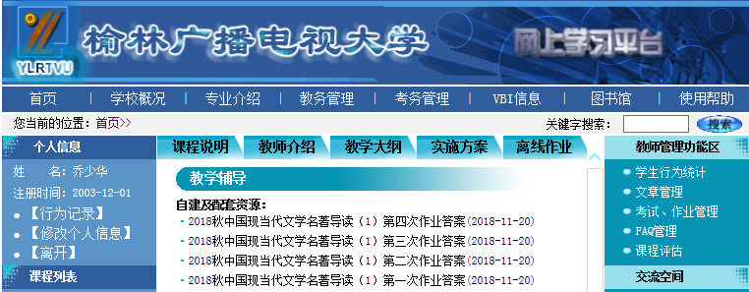
四次形考依次完成，进入榆林电大平台可以查找作业参考答案及导学方案。

Slide 14
老师就在你身边

Slide 15
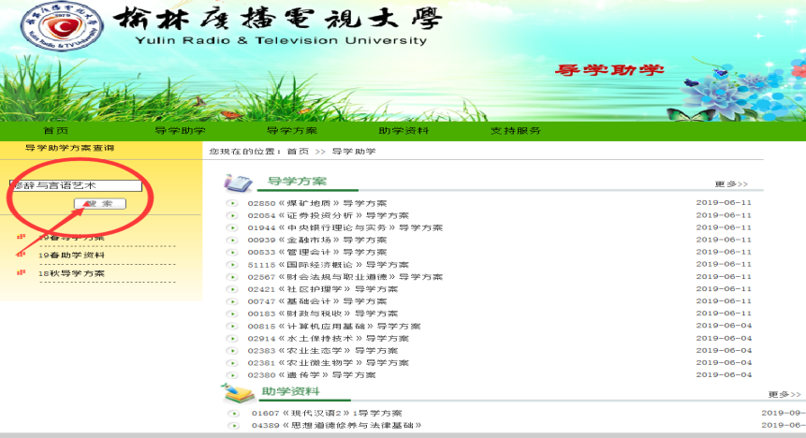
四次形考依次完成，进入榆林电大平台可以查找作业参考答案及导学方案。

Slide 16
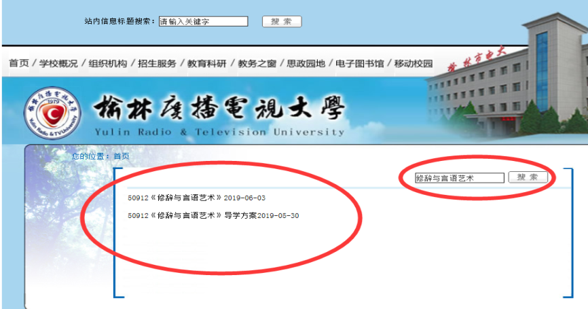
搜索你们所需要的课程的导学方案和作业参考答案

Slide 17
老师就在你身边

Slide 18
学习目标
一、浏览、学习课程资源
二、完成形考任务 三、参与网上教学活动 四、积极参加护理伦理学课程讨论 五、每周登录国开学习网，参加本课程学习不少于1小时，发帖不少于10条。
魏亚妮 2020年5月

